Slide 1
Music Helper
Viliam Boris, Viliam Dzurenda, Branislav Kapec

Slide 2
Úvod do DJ aplikácie
naša aplikácia je navrhnutá pre DJ-ov tak, aby im čo najviac zjednodušila komunikáciu s účastníkmi párty alebo večierka
umožňuje rýchlu interakciu medzi DJ-om a publikom prostredníctvom jednoduchej platformy na zdieľanej sieti

Slide 3
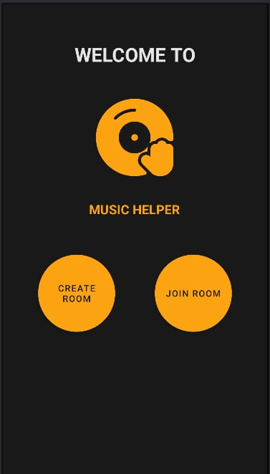
Ako aplikácia funguje?
DJ vytvorí miestnosť na spoločnej sieti
účastníci párty sa môžu pripojiť do tejto miestnosti pomocou svojich mobilných zariadení
po pripojení do miestnosti môžu odosielať názvy piesní, ktoré vy chceli počuť

Slide 4
Hlavné funkcie pre účastníkov
jednoduché zadanie názvu piesne prostredníctvom intuitívneho rozhrania
po odoslaní sa názov piesne zobrazí DJ-ovi na jeho zariadení
možnosť participovať na výbere hudby a prispieť k lepšej atmosfére na párty

Slide 5
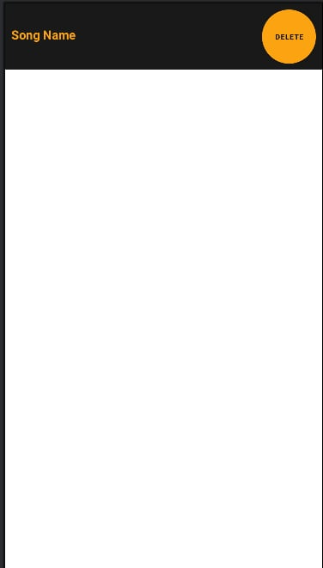
Hlavné funkcie pre DJ-a
možnosť vytvoriť miestnosť a spravovať požiadavky na piesne
DJ má úplnú kontrolu nad zoznamom piesní, môže piesne odstraňovať ak sú nevhodné alebo už boli zahrané
prehľadné zobrazenie všetkých prijatých návrhov

Slide 6
Používateľské rozhranie

Slide 7
Úvodná obrazovka
možnosť vytvoriť alebo pripojiť sa do miestnosti

Slide 8
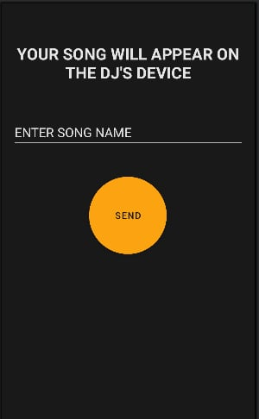
Obrazovka na odoslanie návrhu piesne
možnosť odoslania názvu piesne do lokálnej miestnosti

Slide 9
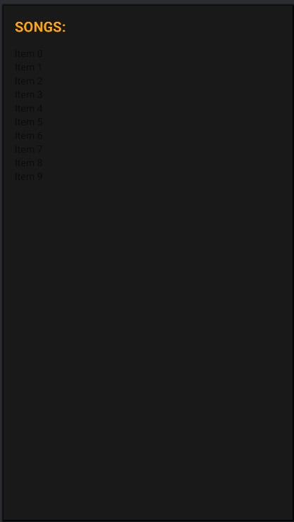
Zoznam piesní
prehľad piesní, ktoré poslucháči navrhli

Slide 10
Výhody aplikácie
zlepšuje interakciu medzi DJ-om a publikom
minimalizuje chaos na párty, spôsobený nesystematickými požiadavkami
prináša možnosť aktívneho zapojenia účastníkov do výberu hudby

Slide 11
Záver a budúci vývoj
naša aplikácia je jednoduchým riešením pre organizovanie hudobnej komunikácie na párty
plánujeme pridať ďalšie funkcie ako napr. hodnotenie piesní alebo „real-time“ hlasovanie(čím viac má pesnička hlasovaní, tým vyššie sa DJ-ovi zobrazuje)

Slide 12
Ďakujeme za pozornosť

